Slide 1
Visualização e Iluminação
Apresentação
Luís Paulo Peixoto dos Santos

Slide 2
Objecto
Iluminação Global Fisicamente Correcta
“… desenvolver modelos de iluminação e transporte de luz baseados nas leis da física e processos de visualização perceptuais que produzam imagens sintéticas visual e/ou mensuravelmente indistinguíveis de imagens do mundo real…”.
[Greenberg97]

Slide 3
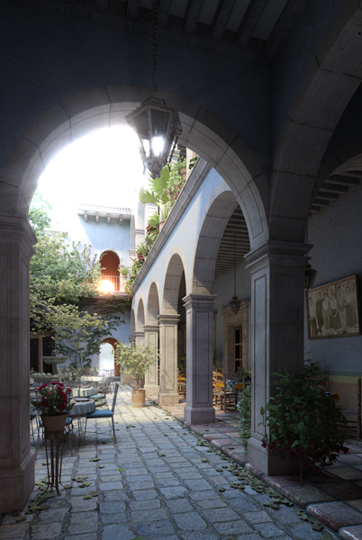
Galeria
Iluminação
directa
Iluminação
indirecta
difusa

Slide 4
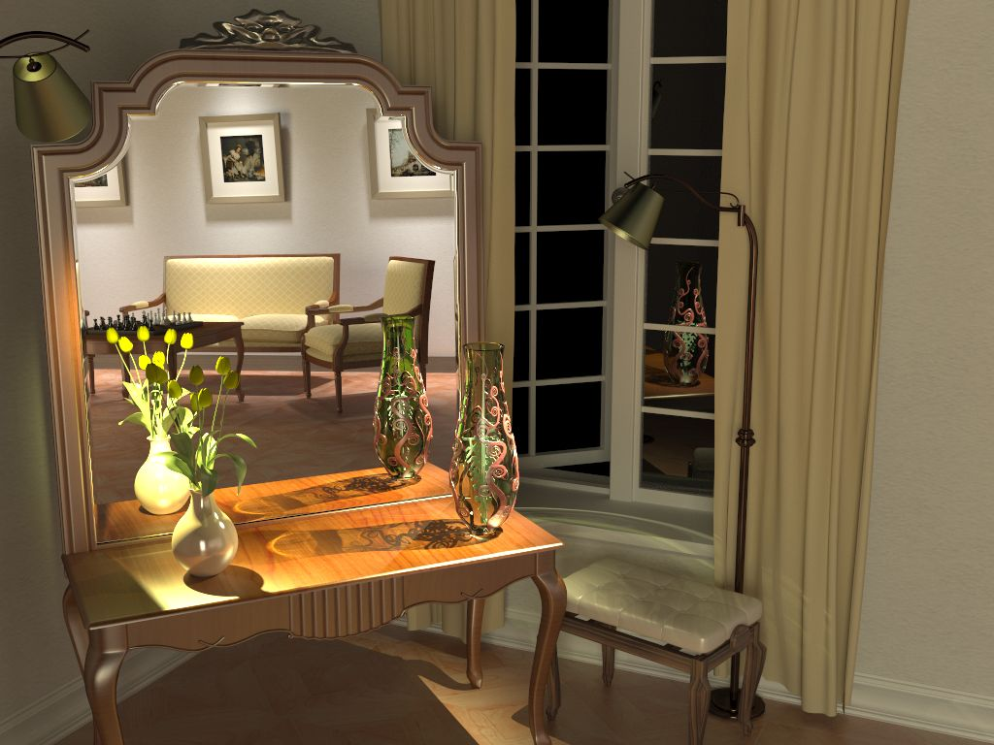
Galeria
Reflexões
Glossy
Reflexão
Especular
Cáustica
Reflectida
Cáustica

Slide 5
Bibliografia
“Physically Based Rendering: from Theory to Implementation”; Matt Pharr and Greg Humphreys; Morgan Kaufmann; 3rd Edition; 2014 (available at: http://www.pbr-book.org/)
Acetatos

Slide 6
Metodologia de Avaliação
Projecto: desenvolvimento de um Renderer
Grupos de 3 elementos:
enviar constituição do grupo para psantos@di.uminho.pt até 5ª feira, dia 29.fev.2024, 23h59 Assunto da mensagem: Grupo para VI
3 momentos de avaliação:
21.março – Flat shading – discussão em grupo com docente
2.maio – Path tracing – discussão em grupo com docente
23.maio – submissão, apresentação e discussão projecto final

Slide 7
Cronograma
Representação da Cena
Intersecção Raio Triângulo
Câmara (perspectiva)
Raios primários
Iluminação Directa
Iluminação Indirecta
Monte Carlo

